Slide 1
桔牛系统免费版流程使用
跟我走吧！我是过来人

Slide 2
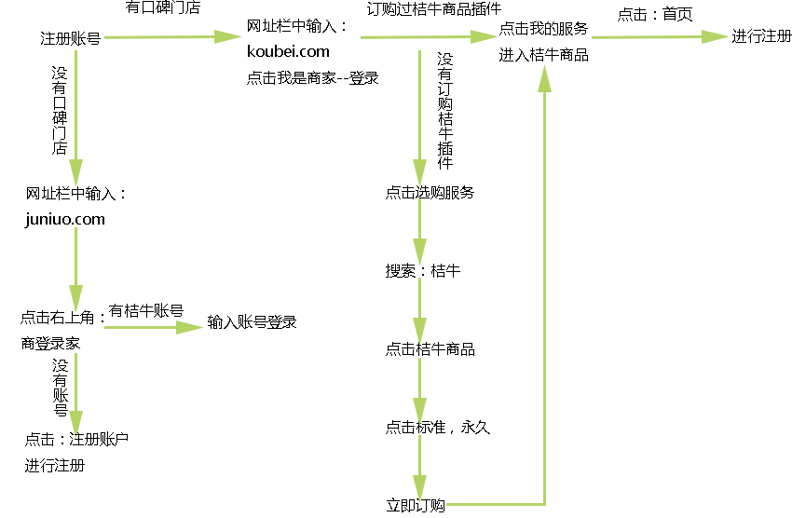
第一步：账号的注册和登录

Slide 3
第一步：注册注意事项
1第一个输入框：商家名称不能是手机号
2第二个输入框：管理员名称最好是姓名
3，4第三个输入框：输入密码6位以上的
5第五输入框：最好不是新出的手机号
6第六个输入框：输入正确的验证码

Slide 4
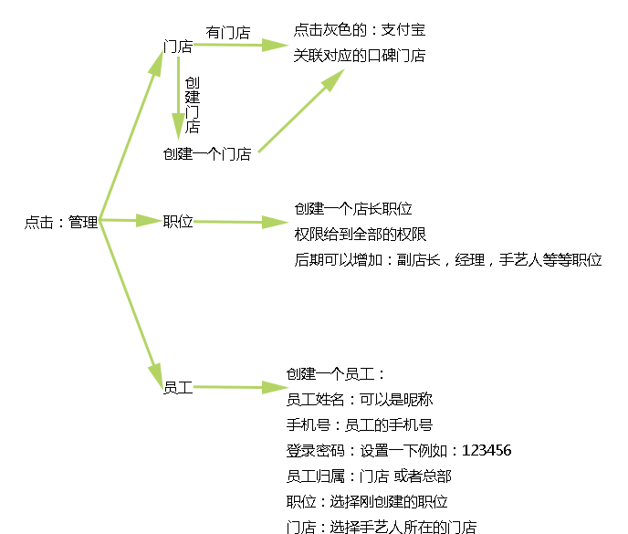
第二步：店管理初始化

Slide 5
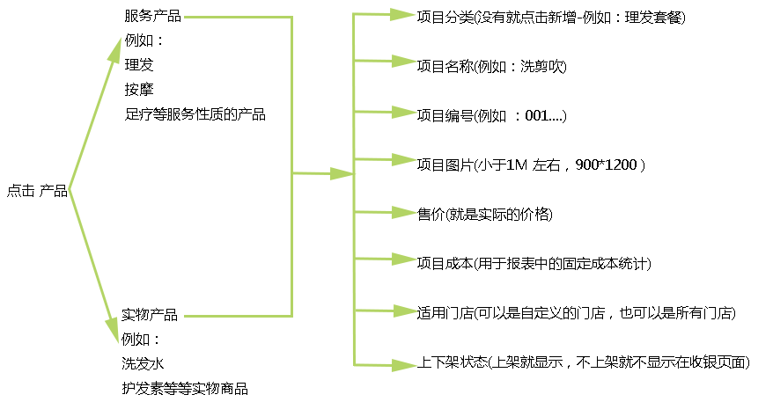
第三步：产品的上传

Slide 6
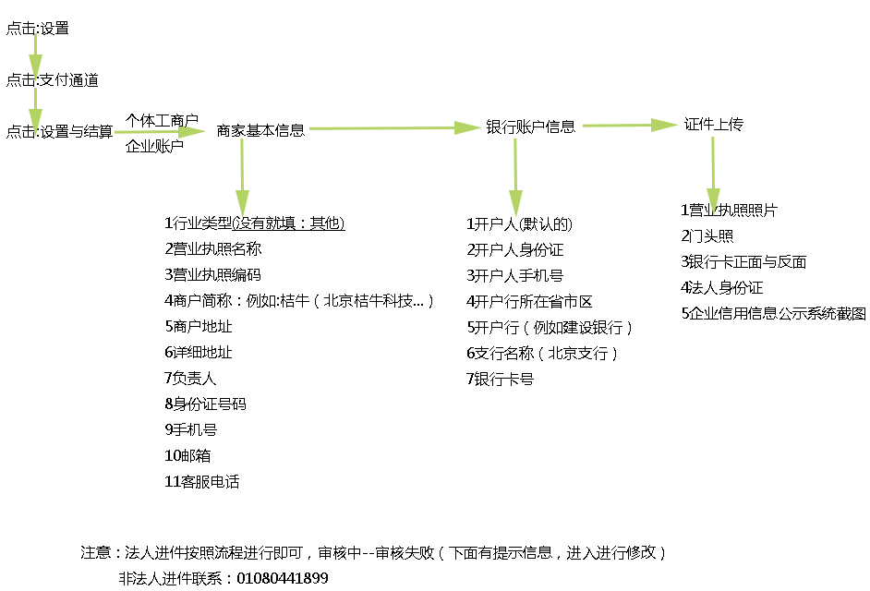
第四步：通道设置

Slide 7
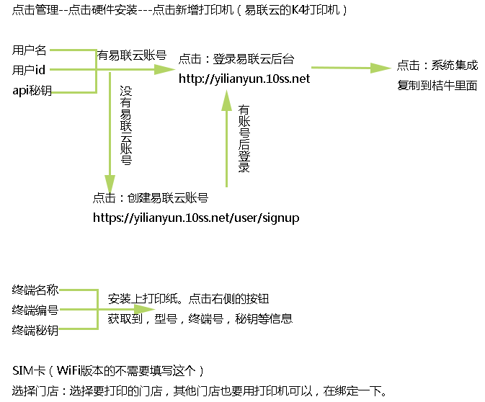
第五步：打印机配置（选填）

Slide 8
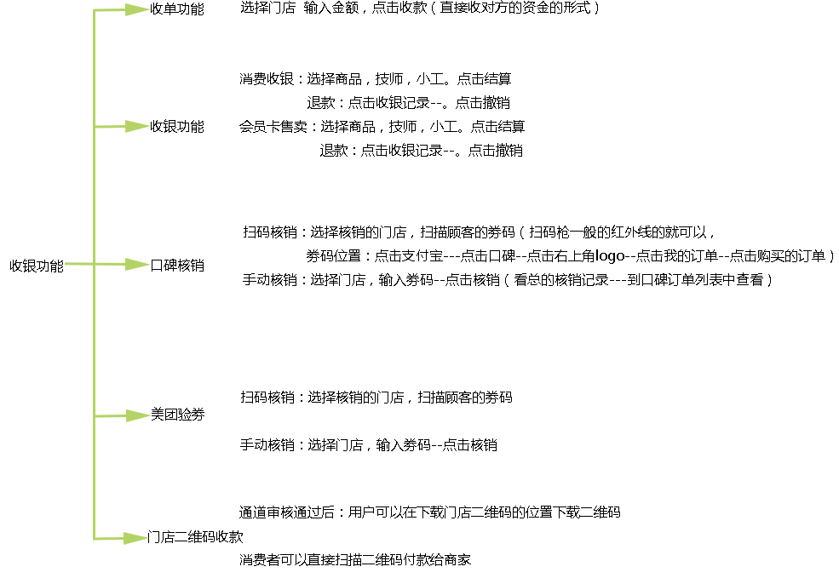
第六步：收银操作

Slide 9
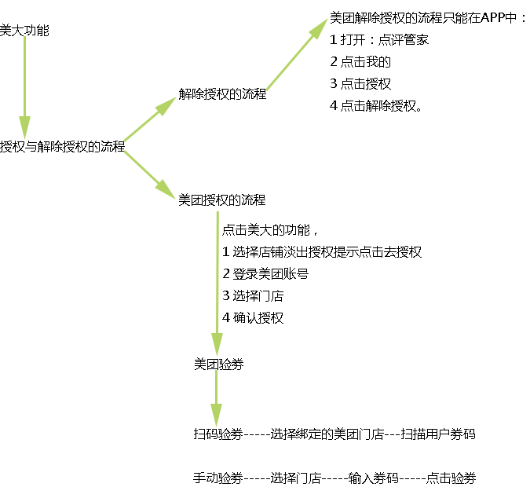
第七步：美大功能

Slide 10
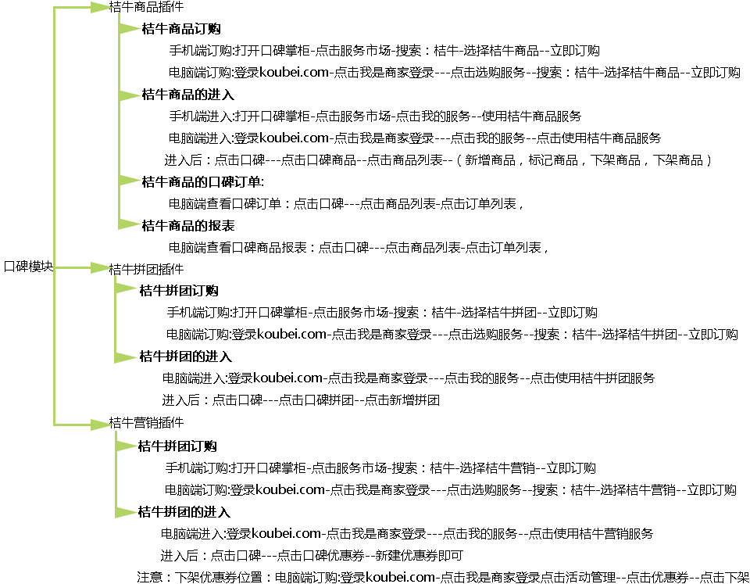
第八步：口碑功能

Slide 11
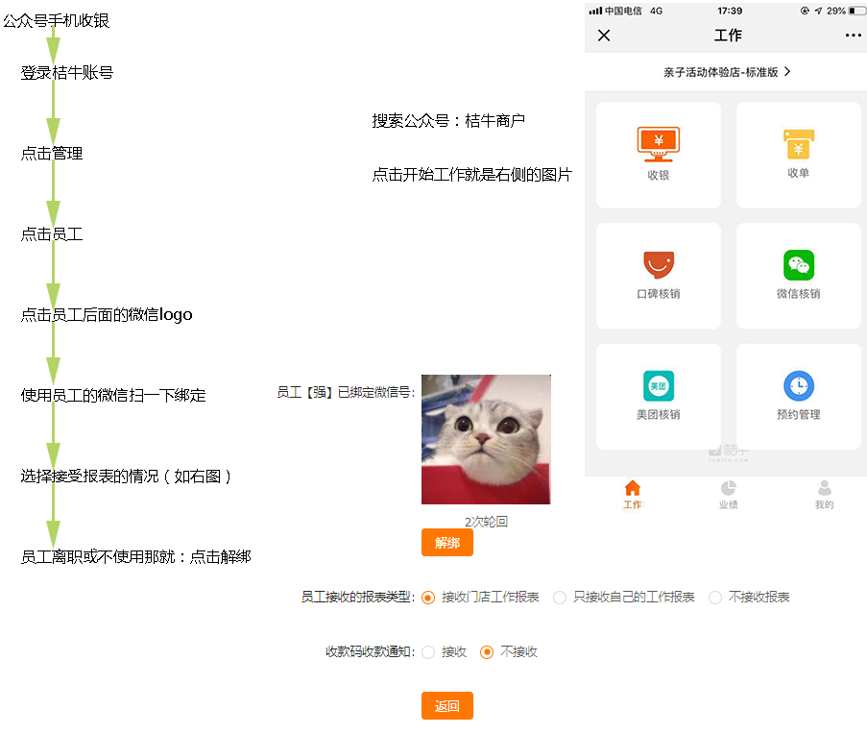
第九步：公众号使用

Slide 12
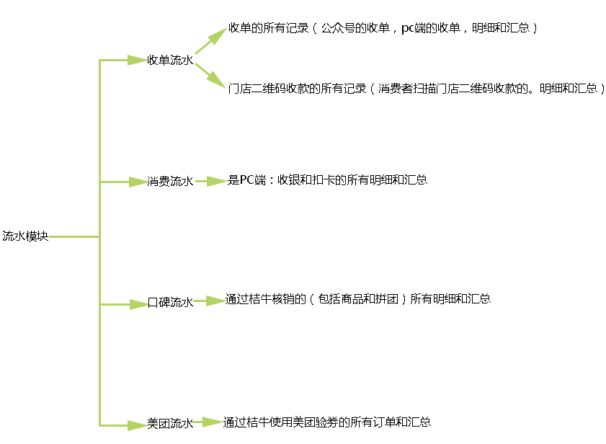
第十步：流水查看

